Slide 1
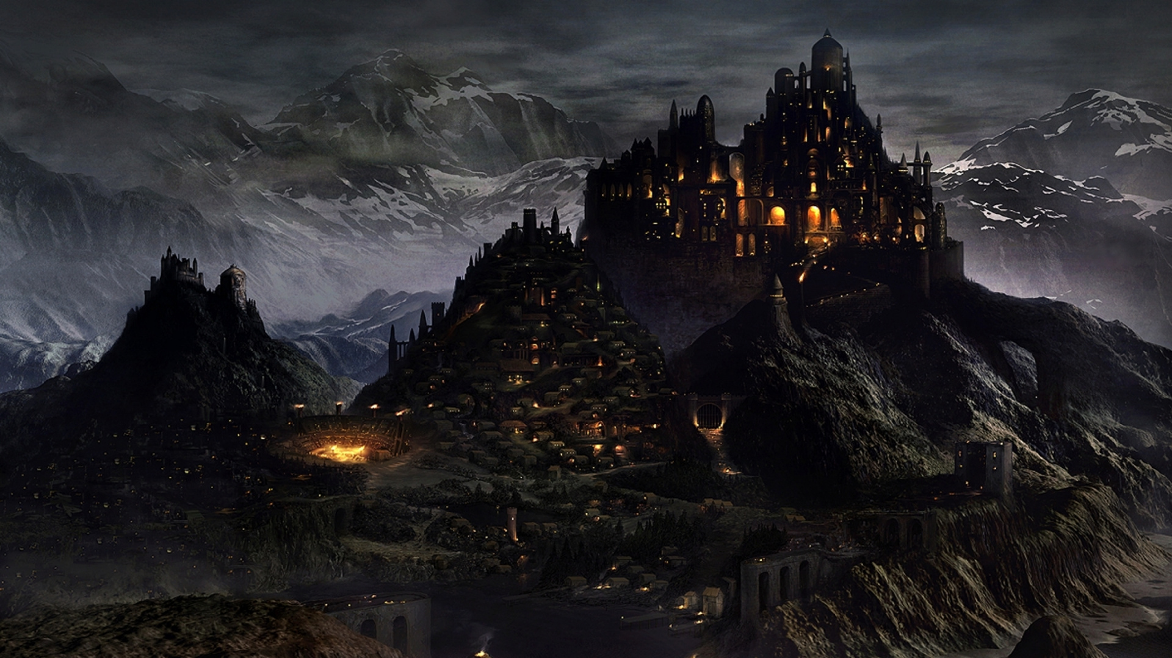
Dragon Tower Escape
Jan Bezucha

Slide 2
Jak Hra Funguje
Stavové proměnné (Booleans): Hra si pamatuje, co hráč udělal (např. hasKey = true znamená, že klíč je v inventáři).
Podmínky (if/else): JavaScript rozhoduje o dalším postupu (např. Máš krysu? Ano -> Pavouk uteče. Ne -> Cesta je zablokovaná).
Hlídači událostí (EventListeners): Kód neustále čeká na kliknutí hráče do aktivních zón.

Slide 3
Struktura a Vzhled
HTML jako kostra: Všechny místnosti jsou vytvořené pod sebou naráz, ale jsou skryté.
CSS jako iluze pohybu: Funkce goTo() bleskově přepíná třídu .hidden. Prohlížeč starou místnost schová a novou ukáže s plynulým efektem.
Responzivní design: Použití procent pro klikací zóny a funkce clamp() zajišťuje, že hra funguje jak na počítači, so na mobilu.

Slide 4
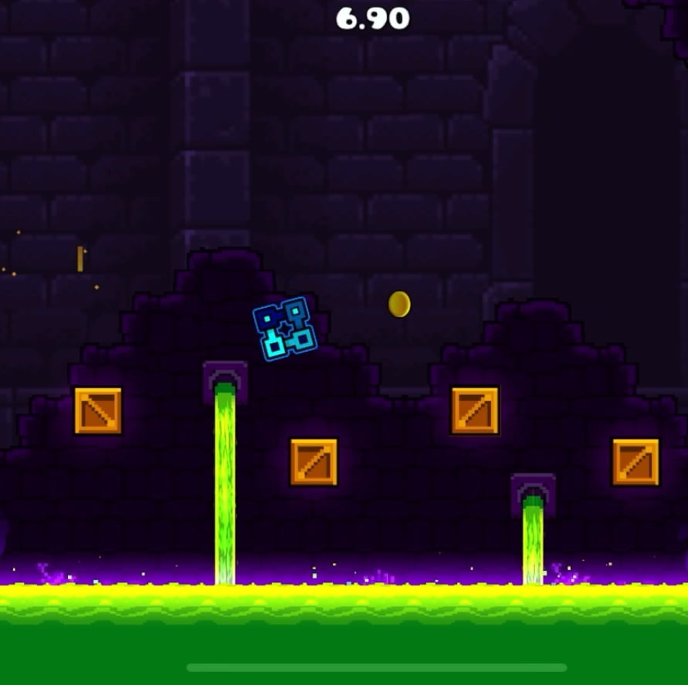
Co Bych Dělal se víc časem
Přidal různé konce
Přidal vice místnostní
Přidal na konec část se hrou jako Geometry Dash Tower

Slide 5
Nějaké Informace
Kolik času hra zabrala (doma kolem 11 hodin)
Většina byla udělaná přes umělou inteligenci(manuálně upravoval nějaké části)
Hra je pouze v jednom CSS a HTML souboru
Velkou část času ve škole zabral trouble shooting

